Slide 1
第六章 指针与结构体

Slide 2
主要内容
指针
结构体
用指针和结构体处理链表

Slide 3
6.1 指 针

Slide 4
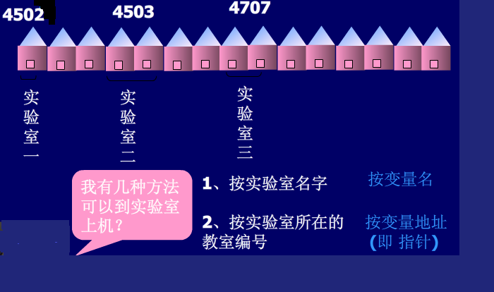
指针
按实验室编号来找到实验室类似于C语言中通过指针来间接访问变量。

Slide 5
6.1.1 变量的内存地址

Slide 6
变量的内存地址
变量的三要素
内存：计算机内的存储部件
所有指令和数据都保存在内存里
速度快，可随机访问，但掉电即失
编译或函数调用时为变量分配内存单元
变量的地址(Address)
int a=0;
0x0022ff44
0
a
0x0022ff45
0
变量名
0x0022ff46
0
0x0022ff47
0
Contents
Contents
Contents
变量的值
Contents
Contents
Contents
Contents
某存储区域

Slide 7
变量的直接寻址
直接寻址：按变量地址存取变量值
如何读写内存中的数据？
int a=0;
&a
0x0022ff44
0
a
0x0022ff45
0
0x0022ff46
0
0x0022ff47
0
Contents
Contents
Contents
Contents
scanf("%d", &a);
Contents
Contents
Contents
某存储区域
scanf("%d", &a)语句中用取地址运算符“&”作用于变量名a就表示取出a变量的内存地址

Slide 8
变量的间接寻址
间接寻址：通过存放变量地址的变量去访问变量
如何读写内存中的数据？
int a=0;
&a
0x0022ff44
0
a
0x0022ff45
0
0x0022ff46
0
0x0022ff47
0
Contents
Contents
Contents
Contents
Contents
Contents
0x0022ff44
某存储区域
能存放变量地址的变量就是指针

Slide 9
6.1.2 指针变量

Slide 10
指针变量
存放变量的地址需要一种特殊类型的变量
指针变量——存放变量地址的变量
指针变量值：地址
指针变量
指向
变量a
变量a的地址
变量值

Slide 11
定义指针变量
类型名 * 指针变量名
指针声明符
指针变量所指向的变量的类型
int *p;
  p 是整型指针，指向整型变量，存放整型变量地址
float *fp;
  fp 是浮点型指针，指向浮点型变量，存放浮点变量地址
char *cp;
cp 是字符型指针，指向字符型变量，存放字符变量地址

Slide 12
指针变量赋值
int a=0;
int *p;
p=&a;
int a=0;
&a
0x0022ff44
0
a
0x0022ff45
0
0x0022ff46
0
0x0022ff47
0
Contents
Contents
Contents
Contents
Contents
Contents
0x0022ff44
p
指针变量定义后不能被直接使用，必须赋值后才能使用

Slide 13
指针变量赋值或者初始化为空指针
指针变量必须先定义，后使用
使用前必须先给指针变量赋值或者初始化为某个变量的内存地址
如果定义指针变量时还没有想好要把它指向哪个变量，那么可以先将指针变量初始化为一个空指针，等需要的时候再赋为其他变量的地址
p = 0;
p = NULL; （注意：大写）
int *p;
p=0;
int *p;
p=NULL;

Slide 14
指针变量初始化
int a=0;
int *p=&a;
int a=0;
&a
0x0022ff44
0
a
0x0022ff45
0
0x0022ff46
0
0x0022ff47
0
Contents
Contents
Contents
Contents
Contents
Contents
0x0022ff44
p
p
a
&a
0

Slide 15
通过指针间接访问变量
指针变量初始化
p
a
int a=0;
int *p=&a;
&a
0
*p
使用指针变量
p
a
int a=0;
int *p=&a;
*p=1;
printf("%d",*p);
*p与a等价
&a
0
1
*p

Slide 16

【例6-1】使用指针变量间接访问变量
#include <stdio.h>
int main()
{
int a=1;
float b=3.14;
char c='A';
int *pa=&a; //定义指针变量pa并对其初始化，使其指向变量a
float *pb=&b; //定义指针变量pb并对其初始化，使其指向变量b
char *pc=&c; //定义指针变量pc并对其初始化，使其指向变量c
printf("a is %d,*pa is %d\n",a,*pa);
printf("b is %f,*pb is %f\n",b,*pb);
printf("c is %c,*pc is %c\n",c,*pc);
return 0;
}
Notes:
此程序在Code::Blocks下的运行结果如下，每行的两个输出结果都相同，说明当为指针变量建立了指向关系后，可以通过指针变量来完全的访问它指向的变量。

Slide 17
指针变量使用常见错误
1) 指针变量在定义后必须先赋值再引用，否则程序崩溃
int *pa; //定义指针变量pa但没有对其赋值
*pa=5; //直接用未赋值的指针做写操作会出错
2) 在定义指针变量时，可以同时对它赋初值，但不能用数值作为指针变量的初值
int *p=1000;
p = (int*)1000;

Slide 18
指针变量正确使用
#include <stdio.h>
int main()
{
int a=0;
int *pa;
pa=&a;
printf("a is %d,&a is %x,pa is %x\n",a,&a,pa);
*pa=5;
return 0;
}

Slide 19
指针变量的其他运算—指针及运算符
取址运算符(&)：对一般变量取其地址
  int a = 3;
  int *p;
  p = &a; //把 a 的地址赋给 p，即 p 指向 a
取值运算符(*)：访问指针所指向的变量
*p等价于 a
*p=1;//修改指针变量p所指向的变量a的值，修改后a变量值为1
p
a
&a
3

Slide 20
相同类型的指针变量赋值
  int a = 0, *pa, *pb;
  pa = &a; //把 a 的地址赋给 pa，即 pa 指向 a
  pb = pa; //pb 也指向 a
pa
a
*pa
*pb
&a
0
pb
&a
注意：相同类型的指针才能相互赋值

Slide 21
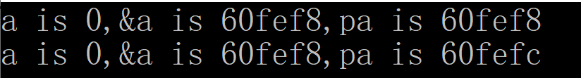
自增自减运算
p++; ++p; 相当于p=p+1;
p--; --p; 相当于p=p-1;
指针变量的自增自减运算，即加上它指向变量所占用的内存字节数
#include <stdio.h>
int main()
{
int a=0;
int *pa;
pa=&a;
printf("a is %d,&a is %x,pa is %x\n",a,&a,pa);
pa++;
printf("a is %d,&a is %x,pa is %x\n",a,&a,pa);
return 0;
}
自增自减后，p不再指向原来的变量
地址自增自减

Slide 22
自增自减运算
(*p)++; ++(*p);
*p=*p+1;
(*p)--; --(*p);
*p=*p-1;
指针变量p指向的变量的值加/减1
值自增自减

Slide 23
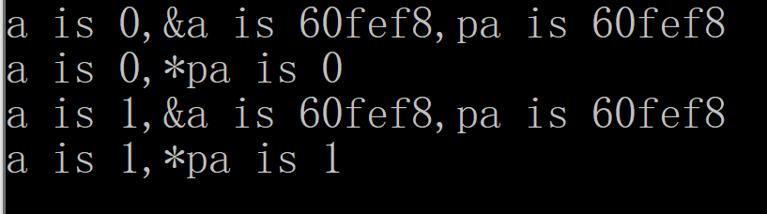
自增自减运算
#include <stdio.h>
int main()
{
int a=0;
int *pa;
pa=&a; //pa指向a
printf("a is %d,&a is %x,pa is %x\n",a,&a,pa);
printf("a is %d,*pa is %d\n",a,*pa);
(*pa)++;
printf("a is %d,&a is %x,pa is %x\n",a,&a,pa);
printf("a is %d,*pa is %d\n",a,*pa);
return 0;
}

Slide 24
指针变量的其他运算
指针的加减整数运算
  当一个指针指向数组中的某个元素时，可以通过对指针加、减一个整数来访问数组中的其他数组元素
关系运算
  通过关系运算判断两个指针的值是否相等从而确定它们是否指向同一个变量

Slide 25
int a=3;
int *p;
p=&a;
p
a
&a
3
*p
(1) 当 p = &a 后，*p 与 a 相同
(2) &*p（即p） 与 &a 相同，是地址
（*与&互逆，相互抵消）
*&a 与 a 相同，是变量
(3) (*p)++ 等价于 a++
将 p 所指向的变量值加1
(4) *p++ 等价于 *(p++)
先取 *p，然后 p 自加，此时p不再指向a

Slide 26
6.1.3 指针与数组

Slide 27
指针与数组
指针不仅可以用来访问单个变量，也可以用来遍历访问数组
数量名是数组的第一个元素的内存地址，可以用数组名作为一个常量指针来引用数组元素

Slide 28
数组名和地址间的关系
int a[100];
数组名a代表一个地址，即数组首元素的地址（基地址）
a[0]的地址
a+i 是距数组基地址的第i个偏移
表示地址 内存地址 内容 数组元素
a或&a[0] 0x0022ff10 a[0]或*(a+0)
a+1或&a[1] 0x0022ff14 a[1]或*(a+1)
a+2或&a[2] 0x0022ff18 a[2]或*(a+2)
………
a+i或&a[i] ………… a[i]或*(a+i)
………

Slide 29
【例】分别用下标和数组名做基地址完成数组的输入输出
#include <stdio.h>
int main()
{
int a[10];
int i;
for(i=0;i<10;i++)
scanf("%d",&a[i]);
for(i=0;i<10;i++)
printf("%d ",a[i]);
return 0;
}
#include <stdio.h>
int main()
{
int a[10];
int i;
for(i=0;i<10;i++)
scanf("%d",a+i);
//这里用数组名+偏移表示数组元素的地址
for(i=0;i<10;i++)
printf("%d ",*(a+i));
//这里用指针常量引用法表示数组元素
return 0;
}
下标
数组名

Slide 30
通过指针变量访问数组
int a[10], *p;
p=a;//或p=&a[0];
那么p就指向a[0]，*p就等价于数组元素a[0]。
表达式p+1表示的是下一个元素的地址，即a[1]的地址
*(p+1)就表示数组元素a[1]。
表达式p+i表示的是a[i]的地址（即&a[i]），
*(p+i) 就表示数组元素a[i]。
表示地址 内存地址 内容 数组元素
p或&a[0] 0x0022ff10 a[0]或*(p+0)
p+1或&a[1] 0x0022ff14 a[1]或*(p+1)
p+2或&a[2] 0x0022ff18 a[2]或*(p+2)
………
p+i或&a[i] ………… a[i]或*(p+i)
………

Slide 31
重要等价式
int a[10], *p;
p=a; //或p=&a[0];
则：
*(a+i) 等价于 a[i]
*(p+i) 等价于 p[i]
以下语句等价：
p=a； p=&a[0]；
p=a+1； p=&a[1]；

Slide 32
【例6-6】用指针变量引用法完成数组的输入输出
#include <stdio.h>
int main()
{
int a[10];
int *p;
for(p=a;p<a+10;p++)
/*对p赋初值为数组名a（即数组首元素a[0]的地址），即p指向a[0]*/
scanf("%d",p);
/*这里用指针变量p表示当前指向的数组元素的地址，进行数据输入，输入完一个元素后，p++，即p指向下一个数组元素，再输入*/
for(p=a;p<a+10;p++)
printf("%d ",*p); //这里用指针变量引用法逐个访问数组元素
return 0;
}

Slide 33
【例6-7】用指针变量引用数组元素完成数组的逆序
#include <stdio.h>
int main()
{
int a[10];
int p,q,temp,i;
for(i=0;i<10;i++)
scanf("%d",&a[i]);
for(p=0,q=9;p<q;p++,q--){
temp=a[p];
a[p]=a[q];
a[q]=temp;
}
printf("after inverse:");
for(i=0;i<10;i++)
printf("%d ",a[i]);
return 0;
}
#include <stdio.h>
int main()
{
int a[10];
int *p,*q,temp;
for(p=a;p<a+10;p++)
scanf("%d",p);
for(p=a,q=a+9;p<q;p++,q--){
temp=*p;
*p=*q;
*q=temp;
}
printf("after inverse:");
for(p=a;p<a+10;p++)
printf("%d ",*p);
return 0;
}
p
*p
a[0]
a[1]
a[2]
a[3]
a[4]
a[5]
a[6]
a[7]
a[8]
a[9]
&a[0]
q
*q
&a[9]
下标
指针变量

Slide 34
指针的算术运算和比较运算
地址 内容 数组元素
p
a
3000 a[0]
double *p, *q;
q - p
  两个相同类型的指针相减，表示它们之间相隔的存储单的数目
p + 1 / p-1
  指向下一个存储单元 / 指向上一个存储单元
p < q
  两个相同类型指针可以用关系运算符比较大小
其他操作都是非法的
  指针相加、相乘和相除，或指针加上和减去一个浮点数
q
a+1
3008 a[1]

Slide 35
例:使用指针计算数组元素个数和数组元素的存储单元数
地址 内容 数组元素
# include <stdio.h>
int main ()
{ double a[2], *p, *q;
p = a;
q = p + 1;
printf ("%d\n", q - p);
printf ("%d\n", (int) q - (int) p);
return 0;
}
p
a
3000 a[0]
q
a+1
3008 a[1]
指针p和q之间元素的个数
指针p和q之间的字节数
地址值
1
8
输出结果

Slide 36
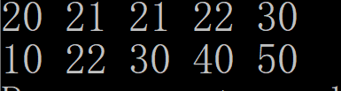
案例:
求*++p ++*p (*p)++ *p++ *(p++)
#include <stdio.h>
int main()
{
int a[5]={10,20,30,40,50};
int *p=a,x,y,z,m,n;
x=*++p; //p指向a[1] ，得a[1]的值20
y=++*p; // a[1]值+1得21
z=(*p)++; // a[1]的值21赋给z，a[1]自加1得22
m=*p++; // a[1]的值22赋给m，p自加1指向a[2]
n=*(p++); // a[2]的值30赋给n，p自加1指向a[3]
printf("%d %d %d %d %d\n",x ,y,z,m,n);
for(p=a;p<a+5;p++)
printf("%d ",*p);
return 0;
}
p
a
a[0] | a[1] | a[2] | a[3] | a[4]
10 | 20 | 30 | 40 | 50
*p
a[i] 等价于 *(a+i)
下标法
指针法

Slide 37
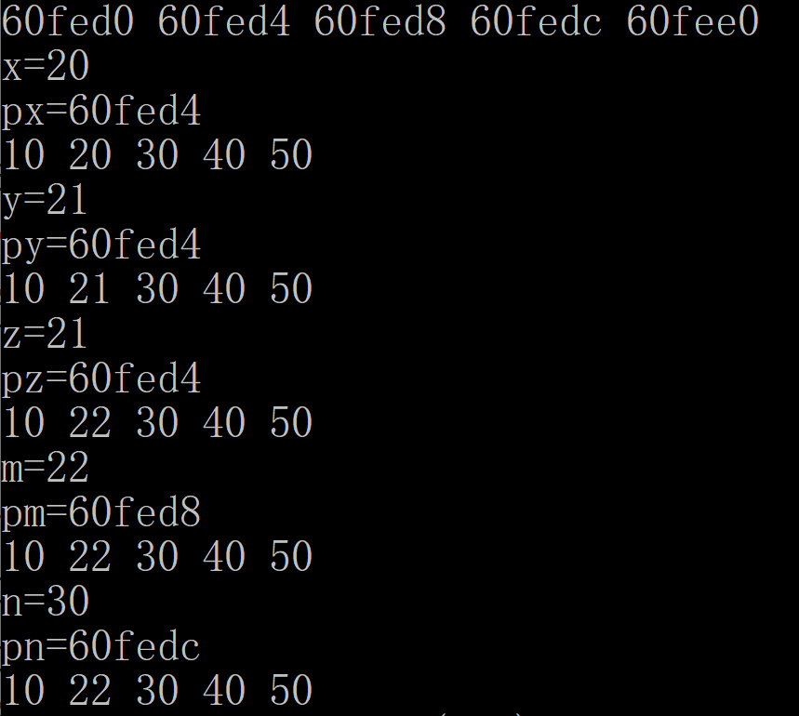
#include <stdio.h>
int main()
{
int a[5]={10,20,30,40,50};
int *p=a,x,y,z,m,n,i;
for(i=0;i<5;i++)
printf("%x ",a+i);
printf("\n");
x=*++p;
printf("x=%d \n",x);
printf("px=%x \n",p);
for(i=0;i<5;i++)
printf("%d ",a[i]);
printf("\n");
y=++*p;
printf("y=%d \n",y);
printf("py=%x \n",p);
for(i=0;i<5;i++)
printf("%d ",a[i]);
printf("\n");
z=(*p)++;
printf("z=%d \n",z);
printf("pz=%x \n",p);
for(i=0;i<5;i++)
printf("%d ",a[i]);
printf("\n");
m=*p++;
printf("m=%d \n",m);
printf("pm=%x \n",p);
for(i=0;i<5;i++)
printf("%d ",a[i]);
printf("\n");
n=*(p++);
printf("n=%d \n",n);
printf("pn=%x \n",p);
for(p=a;p<a+5;p++)
printf("%d ",*p);
return 0;
}
p
a
*p
a[0] | a[1] | a[2] | a[3] | a[4]
10 | 20 | 30 | 40 | 50

Slide 38

案例:
a[i] 等价于 *(a+i)
求*(++p) (*p)++ &*p *&p
p
下标法
指针法
a+3
#include <stdio.h>
int main()
{
int a[100]={12,20,30,40,50,60,70,80,90,100};
int *p=a+3,x,y,z,*m,*n;
x=*p; //a[3]的值
y=*(++p); //p指向a[4]，a[4]的值
z=(*p)++; //p指向a[4]，取a[4]的值，然后a[4]+1得51
m=&*p;
n=*&p;
printf("%d %d %d %d %d %x %x\n",x ,y,z,*p,a[4],m,n);
return 0;
}
a[0] | a[1] | a[2] | a[3] | a[4] | a[5] | a[6] | a[7] | a[8] | a[9]
12 | 20 | 30 | 40 | 50 | 60 | 70 | 80 | 90 | 100
*p
两条语句作用相同，p所指向的的地址值，&和*相互抵消

Slide 39
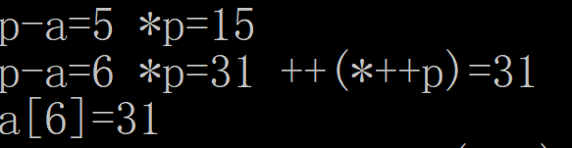
案例:求p-a和++(*(++p))的值(1/2)
#include <stdio.h>
int main()
{
int a[]={0,1,2,20,77,15,30,7,8,9},*p=a+5;
printf("p-a=%d *p=%d\n",p-a,*p);
printf("p-a=%d *p=%d ++(*++p)=%d\n",p-a,*p,++(*++p));
printf("a[6]=%d",a[6]);
return 0;
}
printf计算执行是从右向左执行，
见本页和下页PPt。

Slide 40
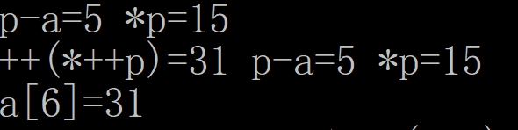
案例:求p-a和++(*(++p))的值(2/2)
#include<stdio.h>
int main()
{
int a[]={0,1,2,20,77,15,30,7,8,9},*p=a+5;
printf("p-a=%d *p=%d\n",p-a,*p);
printf("++(*++p)=%d p-a=%d *p=%d \n",++(*++p),p-a,*p);
printf("a[6]=%d",a[6]);
return 0;
}

Slide 41
6.1.4 指针与函数

Slide 42
指针与函数
本节主要讨论在函数之间传递指针的几种方式，体验指针存在的必要性和优势。

Slide 43
指针与函数
C函数传递方式：
  值传递
    整型、实型、字符型等类型
    单向
    被调函数通过return语句返回一个值
  地址传递
    数组、指针
    双向
    返回多个值

Slide 44
例：编写函数实现两数的互换
（利用单向值传递无法实现两数的互换）
主调函数
被调函数
int main()
{
int a, b;
a = 5;
b = 9;
Swap(a, b);
printf("a=%d,b=%d",a,b);
return 0;
}
void Swap(int x, int y)
{
int temp;
temp = x;
x = y;
y = temp;
}
temp
5
a
b
x
y
9
9
5
9
5
形 参
实 参
5
a
b
x
y
x 和 y是内部变量
单向值传递

Slide 45
指针与函数
调用说明：main函数调用Swap函数时，先给两个形参变量x和y分配空间，然后将实参的值按顺序单向传递给形参，相当于x=a，y=b，然后Swap函数里交换x和y的值。Swap函数返回时，Swap函数内的形参变量x和y的空间已经被释放，而主函数内的两个变量a和b的值没有任何改变。

Slide 46
例：编写函数实现两数的互换
主调函数
被调函数
int main()
{
int a, b;
a = 5;
b = 9;
Swap( &a, &b );
printf("a=%d,b=%d",a,b);
return 0;
}
void Swap(int *x, int *y)
{
int temp;
temp = *x;
*x = *y;
*y = temp;
}
temp
5
a
b
x
y
5
9
9
&a
&b
5
&a
&b
*x
*y
形 参
实 参
a
b
x
y
交换的是x 和 y
指向的单元内容
Notes:
动画

Slide 47
指针与函数
调用说明：main函数调用Swap函数时，先给两个形参指针变量x和y分配空间，然后将实参&a和&b的值按顺序单向传递给形参，所以x接收实参&a，y接收实参&b，相当于x=&a，y=&b，此时即建立了指向关系：x指向a变量，y指向b变量，所以操作*x等价于操作a，操作*y等价于操作b，Swap函数里交换*x和*y的值就是交换main函数里a和b的值。Swap函数返回时，虽然Swap函数内的形参变量x和y的空间已经被释放，但是a和b的值已经交换完成。

Slide 48
指针与函数
9
5
Swap (&a, &b);
void Swap(int *x, int *y)
{ int t;
t = *x;
*x = *y;
*y = t;
}
a
b
5
9
x
y
要通过函数调用来改变主调函数中某个变量的值：
(1) 在主调函数中，将该变量的地址或者指向该变量的指针作为实参
(2) 在被调函数中，用指针类型形参接受该变量的地址
(3) 在被调函数中，改变形参所指向变量的值
(4) 也可以利用指针作为函数参数达到调用一次函数得到多个返回值的目的。

Slide 49
【例6-9】编写函数求出main函数的两个整数变量a和b的最大值和最小值，并把结果存储到main函数的max和min变量中。
# include <stdio.h>
void maxmin( int x, int y,int *pmax,int *pmin );
int main ()
{
int a, b,max,min;
scanf("%d%d",&a,&b);
maxmin(a, b,&max,&min);
printf ("max=%d min=%d", max, min);
return 0;
}
void maxmin( int x, int y,int *pmax,int *pmin) {
*pmax=x>y?x:y;
*pmin=x<y?x:y;
}
a
b
max
min
5
9
5
9
*pmax
*pmin
5
9
pmax
pmin
x
y
&max
&min
Notes:
动画

Slide 50
补充题
例: 输入年和天数，输出对应的年、月、日。
例如：输入2000和61，输出2000-3-1。
定义函数month_day(year, yearday, *pmonth, *pday)
用2个指针作为函数的参数，带回2个结果

Slide 51
  #include<stdio.h>
  void month_day(int year,int yearday, int *pmonth,int *pday);
  int main ()
  { int day,month,year,yearday;
  printf("Input year and yearday: ");
  scanf("%d%d",&year,&yearday );
  month_day(year, yearday, &month, &day );
  printf ("%d-%d-%d\n",year,month,day );
  return 0;}
  void month_day ( int year,int yearday,int *pmonth,int *pday)
  { int i,leap;
  int tab[2][13]=
  {{0,31,28,31,30,31,30,31,31,30,31,30,31},
  {0,31,29,31,30,31,30,31,31,30,31,30,31}};
  leap=(year%4==0&&year%100!=0)||(year%400==0);
  for (i=1; yearday>tab[leap][i];i++)
  yearday=yearday-tab[leap][i];
  *pmonth=i;
  *pday=yearday;
  }
month
day
3
1
pmonth
pday
Input year and yearday: 2000 61
2000-3-1

Slide 52
数组名作为函数参数
数组名是一个指向数组首元素的常量指针，数组名
作函数参数，相当于指针作为函数的参数
数组名做为实参，形参可以是指针变量
形参也可以写成数组形式，如：int a[ ]

Slide 53
数组名作为函数参数
指针变量
数组形式
#include<stdio.h>
int sum (int *a, int n)
{ int i, s = 0;
for(i=0; i<n; i++)
s += *(a+i);
return(s);}
int main( )
{ int i;
int b[5] = {1, 4, 5, 7, 9};
printf("%d\n", sum(b, 5));
return 0;}
#include<stdio.h>
int sum (int a[], int n)
{ int i, s = 0;
for(i=0; i<n; i++)
s += a[i];
return(s);}
int main( )
{ int i;
int b[5] = {1, 4, 5, 7, 9};
printf("%d\n", sum(b, 5));
return 0;}
求数组元素的累加和

Slide 54
int sum (int a[], int n)
{ int i, s = 0;
for(i=0; i<n; i++)
s += a[i];
return(s);}
int main( )
{ int i;
int b[5] = {1, 4, 5, 7, 9};
printf("%d\n", sum(b, 5));
return 0;}
b
sum(b, 5)
b[0]+b[1]+...+b[4]
b[0]
a
sum(b, 3)
b[0]+b[1]+b[2]
sum(b+1, 3)
b[1]+b[2]+b[3]
sum(&b[2], 3)
b[2]+b[3]+b[4]
b[5]

Slide 55
例6-10：通过函数调用完成数组的输入、排序和输出
void sca(int *a,int n){
int i;
for(i=0;i<n;i++)
scanf("%d",&a[i]);
}
void sort(int *a,int n){
int i,j,t;
for(i=0;i<n-1;i++)
for(j=0;j<n-1-i;j++)
if(a[j]>a[j+1])
{t=a[j];a[j]=a[j+1];a[j+1]=t;}
}
void prt(int *a,int n){
int i;
for(i=0;i<n;i++)
printf("%d ",a[i]);
}
#include <stdio.h>
#define N 5
void sca(int a[],int n);
void sort(int a[],int n);
void prt(int a[],int n);
int main( )
{ int array[N];
sca(array,N);
sort(array,N);
prt(array,N);
return 0;
}

Slide 56
例：将数组元素逆序存放
P142例6-7
已知一个整型数组不超过10个元素，要求将其逆序存放并输出。
要求定义一个函数，void reverse(int p[ ], int n)实现逆序

Slide 57
#include <stdio.h>
void reverse(int p[ ], int n);
int main()
{ int i, a[10],n;
printf("Enter n: ");
scanf("%d", &n);
printf("Enter %d integers: ", n);
for(i = 0; i < n; i++)
scanf("%d", &a[i]);
reverse(a, n);
for(i = 0; i < n; i++)
printf("%d ", a[i]);
return 0;
}
void reverse(int p[ ], int n)
{ int i, j, t;
for(i=0, j=n-1; i<j; i++, j--)
{
t = p[i];
p[i] = p[j];
p[j] = t;
}
}
i
j
a[0] | a[1] | a[2] | a[3] | a[4] | a[5]
p

Slide 58
#include <stdio.h>
void reverse(int *p, int n) ;
int main()
{ int i, a[10],n;
printf("Enter n: ");
scanf("%d", &n);
printf("Enter %d integers: ", n);
for(i = 0; i < n; i++)
scanf("%d", &a[i]);
reverse(a, n);
for(i = 0; i < n; i++)
printf("%d ", a[i]);
return 0;
}
void reverse(int *p, int n)
{ int *pj, t;
for(pj=p+n-1; p<pj; p++, pj--)
{
t=*p;
*p=*pj;
*pj=t;
}
}
i
j
a[0] | a[1] | a[2] | a[3] | a[4] | a[5]
a[0] | a[1] | a[2] | a[3] | a[4] | a[5]
p
pj
*p
*pj

Slide 59
返回指针的函数
函数可以用return关键字向调用它的函数返回指针类型的数据，主要目的是为了告诉被调函数某变量或数组的地址。
返回指针的函数定义一般形式如下：
  类型名 *函数名(形参列表)
  {
  函数体语句；
  return(指针变量);//或return (&变量名)
  }
示例6-11在介绍了字符串指针之后讲

Slide 60
动态内存分配
定义数组时必须明确的给出一个数组大小，程序按照此大小为数组分配空间，但是由于编程时往往无法精确地预估数组的大小，就经常会发生申请空间太多浪费或者申请空间太少了无法处理等情况。
可以使用指针和C语言的动态内存分配函数来根据实际需求向系统申请内存空间。使用动态内存分配能有效地使用内存
  使用时申请
  用完就释放

Slide 61
动态内存分配的步骤
（1）了解需要多少内存空间
（2）利用C语言提供的动态分配函数来分配所需要的存储空间。
（3）使指针指向获得的内存空间，以便用指针在该空间内实施运算或操作。
（4）当使用完毕内存后，释放这一空间。

Slide 62
动态存储分配函数malloc()
void *malloc(unsigned size)
在内存的动态存储区中分配一连续的大小为size字节的空间
  若申请成功，则返回一个指向所分配内存空间的起始地址的指针。返回值的类型是void *，在实际使用时需要根据实际的数据类型，采用强制类型转换将其转换为所需数据类型的指针。
  若申请内存空间不成功，则返回NULL（值为0）

Slide 63
动态存储释放函数free
void free(void *p)
  释放由动态存储分配函数申请到的整块内存空间，p为指向要释放空间的首地址。
  当某个动态分配的存储块不再用时，要及时将它释放 ，内存释放后不能再使用该指针去访问已经释放的空间了。
其它内存分配相关的函数还有calloc和realloc， 具体说明请参见本书的附录部分。
  注意：这四个内存分配函数在stdlib.h头文件中声明，使用前需要include此头文件。

Slide 64
# include <stdio.h>
# include <stdlib.h>
int main ( )
{ int n, sum, i, *p;
printf("Input the size of the array: ");
scanf("%d", &n);
p=(int *)malloc(n* sizeof(int));
if (p== NULL) {
printf("There is not enough money\n");
return -1;}
printf("Enter %d values of array: \n", n);
for (i=0; i<n; i++)
scanf("%d", p+i);
sum = 0;
for (i=0; i<n; i++)
sum=sum+*(p+i);
printf("The sum is %d \n",sum);
free(p);
return 0;
}
/*申请动态分配能存放n个整数的内存空间，并把返回的地址强转成整数指针，可以用来存放整数，起始地址返回给指针p*/
/* 释放动态分配的空间 */

Slide 65
6.1.5 指针与字符串

Slide 66
指针与字符串
C语言并没有为字符串提供任何专门的表示法，完全使用字符数组和字符指针来处理
"Hello China"
字符串是一串用双引号引起来的字符
H e l l o C h i n a \0
数组最后一个元素必须是'\0'才表示字符串
字符数组就是每个元素都是字符型的数组
pStr
字符指针就是指向字符类型数据的指针

Slide 67
指针与字符串
字符型指针变量的定义格式
char *指针变量名;

Slide 68
字符数组和字符指针处理字符串常量
"Hello China"
str
H e l l o C h i n a \0
定义和初始化方法不同
pStr
char str[12] = "Hello China";
char *pStr;
pStr = "Hello China";

Slide 69
字符数组与字符指针的重要区别
char sa[ ] = "This is a string";
char *sp = "This is a string";
  sa
T | h | i | s |  | i | s |  | a |  | s | t | r | i | n | g | \0
  sp
T | h | i | s |  | i | s |  | a |  | s | t | r | i | n | g | \0
  如果要改变数组sa所代表的字符串，只能改变数组元素的内容
  如果要改变指针sp所代表的字符串，通常直接改变指针的值，让它指向新的字符串

Slide 70
示例
char sa[ ] = "This is a string";
char *sp = "This is a string";
改变数组和指针的值
strcpy (sa, "Hello");
sp = "Hello";
sa = " Hello "; 非法
  数组名是常量，不能对它赋值

Slide 71
字符指针指向字符串常量
char *s;
s = "hello";
或者
char *s = "hello";

Slide 72
字符指针指向输入的一个字符串
定义字符指针后，如果没有对它赋值，指针的值不确定。
char *s ;
scanf("%s", s);
char *s, str[20];
s = str;
scanf("%s", s);
错误：不要引用未赋值的指针
正确：指针已经指向数组空间

Slide 73
使用字符指针遍历字符串
当字符指针指向字符串常量或一个输入的字符串后，通过
字符型指针遍历字符串的一般模板如下：
for ( ; *s != '\0'; s++)
说明：当字符指针s指向字符串常量或一个输入的字符串
后，s就是字符串的首地址，*s就表示字符串首字符。
s++后是下一个字符的地址，再*s就表示下一个字符，如
此遍历字符串的各个字符。

Slide 74
【例6-13】用不同方式输出同一个字符串
#include <stdio.h>
int main()
{ char *s="hello";
int i;
//方法一
printf("method 1:");
printf("%s\n",s);
//方法二
printf("method 2:");
puts(s);
//方法三
printf("method 3:");
//用*(指针+下标)的方式输出每个字符，指针变量s不动，永远指向字符串的首字符
for (i=0; *(s+i)!= '\0'; i++)
putchar(*(s+i));
printf("\n");
//方法四
printf("method 4:");
//用指针变量逐个向后移动的的方式输出每个字符
for ( ; *s != '\0'; s++)
putchar(*s);
printf("\n");
}
  s
h | e | l | l | o | \0

Slide 75
对称字符串（回文）
几种编程方法
  不用指针
  用指针

Slide 76
#include <stdio.h>
#include <string.h>
int main()
{
int n, m;
char s[1000];
gets(s);
for(n=0,m=strlen(s)-1;n<m;n++,m--)
if(s[n] != s[m])
break;
if( n >= m)
printf("YES\n");
else
printf("NO\n");
return 0;
}
t | h | i | s | s | i | h | t | \0

Slide 77
# include <stdio.h>
# include <string.h>
int main()
{
int flag=0;
char s[1000], *p, *q;
gets(s);
p = s;
q = s+strlen(s)-1;
while( p<q )
{
if ( *p!=*q )
{
flag=1;break;
}
p++;
q--;
}
if( flag==0)
printf("YES\n");
else
printf("NO\n");
return 0;
}
t | h | i | s | s | i | h | t | \0
p
q

Slide 78
教材例6-14
计算父字符串中子字符串出现的次数（先输入父字符串，再输入子字符串）

Slide 79

#include <stdio.h>
int main()
{
char str1[80],str2[80],*p1,*p2;
int sum=0;
printf("please input two strings\n");
gets(str1);
gets(str2);
p1=str1;p2=str2; //p1指向父字符串的首字符，p2指向子字符串的首字符
while(*p1!='\0')
{
if(*p1==*p2) //首字符相同即开始逐对比较
{
while(*p1==*p2 && *p2!='\0')
{
p1++;p2++;
}
}
else
p1++;
if(*p2=='\0') //子字符串已经在主字符串中出现了完整一次了
sum++;
p2=str2; //p2重新指向子字符串的首字符
}
printf("%d",sum);
return 0;
}
  p1
  str1
  str2
  p2

Slide 80
向函数传递字符串
向函数传递字符串时，既可使用字符数组作函数参数，也可使用字符指针作函数参数
本质上都是传地址调用

Slide 81

【例6-11】编写一个子函数，在主函数定义的字符串中找到第一个大写字母，并向主函数返回这个字母的地址。
#include <stdio.h>
char *findfirstletter(char *s) //函数的返回值是一个字符指针
{ for(;*s!='\0';s++)
if(*s>='A' && *s<='Z')
break;
return s; //返回字符串中首大写字母的地址
}
int main()
{ char str[81];
char *pos;
gets(str);
pos=findfirstletter(str); //字符数组名做函数实参，函数返回的地址赋给pos字符指针
if(*pos=='\0')
puts("No Captial Letter");
else
puts(pos); //从首大写字母开始输出后面的字符串
return 0;
}
  pos
  s
  str

Slide 82
教材例6-15
将5个字符串从小到大排序后输出
（用指针数组实现）

Slide 83
#include <stdio.h>
#include <string.h>
int main()
{
int i;
char *pcolor[ ] = {"red", "blue", "yellow", "green", "purple"};/*初始化后，指针数组的每个元素都指向一个字符串常量*/
void fsort(char *color[ ], int n);
fsort(pcolor, 5); /*指针数组名作为实参调用函数 */
for(i = 0; i < 5; i++)
printf("%s ", pcolor[i]);
return 0;
}
void fsort(char *color[ ], int n) /*指针数组名作为形参 */
{
int k, j;
char *temp;
for(k = 1; k < n; k++)
for(j = 0; j < n-k; j++)
if(strcmp(color[j],color[j+1])>0){
temp = color[j];
color[j] = color[j+1];
color[j+1] = temp;
}
}

Slide 84
6.2 结构体

Slide 85
结构体
结构体是C语言的一种构造数据类型
一个结构体类型可以包括多个不同数据类型的数据

Slide 86

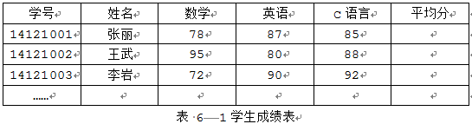
为什么要定义结构体类型
在程序里表示一个人（学号、姓名、各门课成绩），怎么表示？
想表示多个人呢？
即如何用计算机程序实现下述表格的管理
并求出每个人的平均分呢？

Slide 87
数组的解决方法
int num[100]; //100个人的学号
char name[100][10]; //100个人的姓名
int math[100]; //100个人的数学成绩
int english[100]; //100个人的英语成绩
int computer[100]; //100个人的计算机成绩
double average[100]; //100个人的平均分

Slide 88
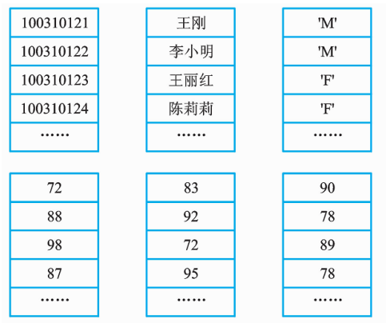
数组的解决方法
数据的内存管理方式
分配内存不集中，寻址效率不高
对数组赋初值时，易发生错位
结构显得零散，不易管理

Slide 89
结构体类型
为了解决类似的需要程序处理复杂数据的需求，C语言给出了一种构造数据类型——结构体，它允许用户根据具体问题利用已有的基本数据类型来构造自己所需的数据类型。例如，我们可以构造一个结构体类型来表示每一行（即每一个学生）的信息，这个结构体包含6个不同类型的成员
学生成绩结构体类型
学号 | 姓名 | 数学 | 英语 | C语言 | 平均分
int num | char name[10] | int math | int english | int computer | double average

Slide 90
6.2.1 结构体类型与结构体变量

Slide 91
结构体类型定义
结构体类型定义的一般形式为：
  struct 结构体类型名
  {
  数据类型 成员1的名字；
  数据类型 成员2的名字；
  • • •
  数据类型名 成员名n的名字；
  };
关键字struct和它后面的结构体名一起组成一个新的数据类型名
结构体的定义以分号结束，C语言中把结构体的定义看作是一条语句

Slide 92
结构体类型定义
按照这个语法，学生数据可以被定义为：
  struct student{
  int num; /* 学号 */
  char name[10]; /* 姓名 */
  int math; /* 数学课程成绩 */
  int english; /* 英语课程成绩 */
  int computer; /* 计算机课程成绩 */
  double average; /* 个人平均成绩 */
  };
其中的三门课程成绩是同类型的，也可以写作一行
int math,english,computer; /* 三门课程成绩 */

Slide 93
结构体与数组的区别
结构体是C语言中一种新的构造数据类型，它能够把有内在联系的不同类型的数据统一成一个整体，使它们相互关联
  相同点：结构体与数组都是构造类型，是多个变量的集合
  不同点：数组成员类型相同，结构体成员类型可不同

Slide 94
结构体变量的定义和初始化
在Ｃ语言中定义结构体变量的方式有三种：
  1.先定义一个结构体类型，再定义具有这种结构体类型的变量
  struct student{
  int num; /* 学号 */
  char name[10]; /* 姓名 */
  int computer, english, math; /* 三门课程成绩 */
  double average; /* 个人平均成绩 */
  };
  struct student s1,s2;

Slide 95
结构体变量的定义和初始化
  2. 在定义结构体类型的同时定义结构体变量
  struct student{
  int num; /* 学号 */
  char name[10]; /* 姓名 */
  int computer, english, math; /* 三门课程成绩 */
  double average; /* 个人平均成绩 */
  }s1, s2;
  3. 在定义结构体变量时省略结构体名
  struct {
  int num; /* 学号 */
  char name[10]; /* 姓名 */
  int computer, english, math; /* 三门课程成绩 */
  double average; /* 个人平均成绩 */
  } s1, s2;
此方法由于没有给结构体类型命名，此后不能在程序的其他地方使用这个结构体类型定义新的结构体变量

Slide 96
结构体变量引用
不能将一个结构体变量作为一个整体来进行输入、运算、
输出操作，只能对它的每个成员进行输入、运算、输出
在C语言中，使用结构体成员操作符“.”来引用结构体成员
格式为：
  结构体变量名 . 结构体成员名
  s1.num = 101;
  strcpy(s1.name, "ZhangLi");
  注意：由于结构体成员name是一个字符数组的数组名，所以必须用strcpy来进行赋值，而不能使用“=”进行赋值，否则会出错
  s1.name=“ZhangLi”;

Slide 97
结构体变量初始化
  对结构体变量进行初始化时，可以按照结构体成员的顺序把结构体成员的初值放在一对花括号中。例如：
  struct student s1 = {1001, "ZhangLi", 78, 87, 85};

Slide 98
结构体变量整体赋值
C语言允许对具有相同类型的结构体变量进行整体赋值。赋值时，将赋值符号右边结构体变量的每一个成员的值都赋给
了左边结构体变量中相应的成员。
struct student s1 = {1001, "ZhangLi", 78, 87, 85};//s1各成员赋了初值
struct student s2;
s2 = s1;//整体赋值后s2各成员的值与s1各成员的值对应相等

Slide 99
例6-18 结构体变量的定义使用赋值
# include <stdio.h>
struct student{
int num; /* 学号 */
char name[10]; /* 姓名 */
int math,english,computer; /* 三门课程成绩 */
double average; /* 个人平均成绩 */
};
int main ()
{
struct student s1 = {1001, "ZhangLi", 78, 87, 85};
struct student s2,s3;
s2=s1;
/*s1和s2成员值相同，s3的各成员值从键盘输入*/
scanf("%d%s%d%d%d",&s3.num,s3.name,&s3.math,&s3.english,&s3.computer);
printf("s1:%d %s %d %d %d\n",s1.num,s1.name,s1.math,s1.english,s1.computer);
printf("s2:%d %s %d %d %d\n",s2.num,s2.name,s2.math,s2.english,s2.computer);
printf("s3:%d %s %d %d %d\n",s3.num,s3.name,s3.math,s3.english,s3.computer);
return 0;
}

Slide 100
复数乘积
输入4个整数a1,a2,b1,b2,分别表示2个复数的实部与虚部。利用结构变量求解2个复数之积：（a1+a2i）×(b1+b2i)，乘积的实部为：a1×b1-a2×b2,虚部为：a1×b2+a2×b1
【输入形式】
依次输入4个整数a1,a2,b1,b2,分别表示2个复数的实部与虚部
【输入输出样例】
Input a1,a2,b1,b2:3 4 5 6
(3+4i)×(5+6i)=-9+38i
【样例说明】
输出积复数，输出格式为(%d+%di)*(%d+%di)=%d+%di

Slide 101
#include <stdio.h>
int main()
{
struct complex
{ int real,im; };
struct complex a,b,c;
printf("Input a1,a2,b1,b2:");
scanf("%d%d%d%d",&a.real,&a.im,&b.real,&b.im);
c.real=a.real*b.real-a.im*b.im;
c.im=a.real*b.im+a.im*b.real;
printf("(%d+%di)*(%d+%di)=%d+%di\n",a.real,a.im,b.real,b.im,c.real,c.im);
return 0;
}

Slide 102
例
输入n个学生的成绩信息，计算并输出每个学生的个人平均成绩。每个学生包含学号、姓名、三门课程成绩和平均成绩
struct student
{
int num; /* 学号 */
char name[10]; /* 姓名 */
int computer, english, math; /* 三门课程成绩 */
double average; /* 个人平均成绩 */
};

Slide 103
#include <stdio.h>
int main()
{
struct student
{
int num; /* 学号 */
char name[10]; /* 姓名 */
int computer, english, math; /* 三门课程成绩 */
double average; /* 个人平均成绩 */
};
int i, n; struct student s1; /* 定义结构体变量 */
printf("Input n: ");
scanf("%d", &n);
printf("Input the student’s number, name and course scores\n");
for(i = 1; i <= n; i++)
{
printf("No.%d: ", i);
scanf("%d%s%d%d%d",&s1.num,s1.name,&s1.math,&s1.english,&s1.computer);
s1.average = (s1.math+s1.english+s1.computer)/3;
printf("num:%d, name:%s, average:%.2lf\n", s1.num, s1.name, s1.average);
}
return 0;
}

Slide 104
6.2.2 结构体数组

Slide 105
结构体数组
上述的一个结构体变量只能表示学生成绩表内一个学生的信息，而实际的学生成绩表内有多个学生的信息，此时需要使用结构体数组。
结构体数组本质上也是数组，与普通数组的不同之处在于每个数组元素都是一个结构体类型的变量。因此定义结构体数组时的数据类型需要是自定义过的一个结构体类型 。

Slide 106
结构体数组
例如：
struct student students[100];
基于自定义的struct student结构体类型定义了一个数组students，它有100个数组元素，从students[0]到students[99]，每个数组元素都是一个结构体类型struct student的变量，也就是说每个数组元素都可以用来表示一个学生的信息，那么这个数组就能够表示出共100个学生的信息。

Slide 107
结构体数组的初始化
struct student students[100] = {{1001,"ZhangLi", 76, 85, 78 }, {1002, "WangWu", 95, 80, 88} };

Slide 108
结构体数组元素及其成员的使用
结构体数组的一个元素相当于一个结构体变量，使用方法同结构体变量相同，例如：
students[i] = students[k]
就把数组元素students[k]整体赋值给students[i]
引用结构体元素的某一个成员，其格式是：
结构体数组名[下标] . 结构体成员名
例如：
students[i].num = 1001;
strcpy(students[i].name, "ZhangLi");

Slide 109
【例6-19】综合演示结构体数组
# include <stdio.h>
struct student{
int num; /* 学号 */
char name[10]; /* 姓名 */
int math,english,computer; /* 三门课程成绩 */
double average; /* 个人平均成绩 */
};
int main()
{
int i;
struct student s [5];
/*……*/

Slide 110
#include <stdio.h>
int main()
{
struct student
{
int num; /* 学号 */
char name[10]; /* 姓名 */
int computer, english, math; /* 三门课程成绩 */
double average; /* 个人平均成绩 */
};
int i, n; struct student s[5]; /* 定义结构体变量 */
printf("Input n: ");
scanf("%d", &n);
printf("Input the student’s number, name and course scores\n");
for(i = 0; i < n; i++) {
printf("No.%d:", i+1);
scanf("%d%s%d%d%d",&s[i].num,s[i].name,&s[i].math,&s[i].english,&s[i].computer);
s[i].average =(s[i].math+s[i].english+s[i].computer)/3.0;
}
for(i=0;i<n;i++)
printf("num:%d, name:%s, average:%.2lf\n", s[i].num, s[i].name, s[i].average);
return 0;
}
【例6-19】综合演示结构体数组

Slide 111
6.2.3 结构体指针

Slide 112
结构体指针
  结构体指针就是指向结构体类型变量的指针
  通过结构体指针可以访问结构体变量或者结构体数组
  结构体指针的一般定义形式为：
  struct 结构体类型名 *结构体指针变量名;
  基于前面的结构体类型定义可以定义一个结构体指针变量p
  struct student *p;

Slide 113
结构体指针赋值
结构体指针定义后必须先赋值才能使用，也就是把结构体变量或者结构体数组名赋值给结构体指针，如有语句：
  struct student s1 = {1001, "ZhangLi", 78, 87, 85};
  struct student *p;
  p = &s1;
就建立了如下图所示的指向关系。

Slide 114
结构体指针的使用
(1) 用*p访问结构体成员。如:
(*p).num = 1001;
(2) 用指向运算符“->”访问指针指向的结构体成员。如：
p->num = 1001;
当p指向结构体变量s1时，下面三条语句的效果是一样的：
    s1.num = 1001;
    (*p).num = 1001;
    p->num = 1001;

Slide 115
【例6-20】综合演示结构体指针的定义、使用、赋值方法
# include <stdio.h>
struct student{
int num; /* 学号 */
char name[10]; /* 姓名 */
int math,english,computer; /* 三门课程成绩 */
};
int main ()
{
struct student s1 = {1001, "ZhangLi", 78, 87, 85};
struct student *p;
p = &s1; //p指向结构体变量s1
printf("s1:%d %s %d %d %d\n",s1.num,s1.name,s1.math,s1.english,s1.computer);
printf("s1:%d %s %d %d %d\n",p->num,p->name,p->math,p->english,p->computer);
printf("s1:%d %s %d %d %d\n",(*p).num,(*p).name,(*p).math,(*p).english,(*p).computer);
return 0;
}

Slide 116
指针访问结构体数组
stu[100]
pt
stu[0]
struct student stu [100];
struct student *pt = stu;
stu[1]
stu[2]
  pt指向stu[0]
  pt -> num
  等价于
  stu[0]. num
  使pt++，使pt指向stu[1]
  pt -> num
  等价于
  stu[1]. num
stu[3]
stu[4]
stu[5]
......
stu[99]

Slide 117
例【6-21】用结构体指针来处理结构体数组
# include <stdio.h>
struct student{
int num; /* 学号 */
char name[10]; /* 姓名 */
};
int main()
{
struct student stu[3]={ {1001,"ZhangLi" },{1002, "WangWu",},{1003,"LiYan"}};
struct student *p;
/* 用指针来遍历结构体数组的各个元素 */
for(p=stu; p<stu+3; p++)
printf("The number %d student's name is %s\n", p->num, p->name);
}

Slide 118
6.2.4 结构体与函数

Slide 119
结构体与函数
结构体变量作为函数参数
  结构体变量作为函数参数，要求实参与形参是同一种结构体类型，函数调用时，将实参结构体变量的值传递给形参结构体变量，相当于把实参结构体变量所有成员的值依次赋给形参的所有成员

Slide 120
例6-22 用函数求平均值
输入n个学生的成绩信息，计算并输出每个学生的个人平均成绩。每个学生包含学号、姓名、三门课程成绩和平均成绩

Slide 121
#include <stdio.h> //用函数
struct student
{
int num; /* 学号 */
char name[10]; /* 姓名 */
int computer, english, math; /* 三门课程成绩 */
double average; /* 个人平均成绩 */
};
double count_average(struct student s);
int main()
{
int i, n; struct student s1; /* 定义结构体变量 */
printf("Input n: ");
scanf("%d", &n);
printf("Input the student’s number, name and course scores\n");
for(i = 1; i <= n; i++){
printf("No.%d: ", i);
scanf("%d%s%d%d%d",&s1.num,s1.name,&s1.math,&s1.english,&s1.computer);
s1.average = count_average (s1);
printf("num:%d, name:%s, average:%.2lf\n", s1.num, s1.name, s1.average);
}
return 0;
}
double count_average(struct student s)
{
return (s.math + s.english + s.computer) / 3.0;
}

Slide 122
结构体变量作为函数参数
例6-22中，函数声明语句是
  double count_average( struct student s )；
  main中的函数调用语句是
  s1.average = count_average ( s1 );
  函数调用时s1传递给s, 等价于做了赋值s=s1，那么会把结构体变量s1整体赋值给s，根据结构体变量整体赋值的原理，两个变量的所有成员赋值后均相同

Slide 123
例 利用函数求复数乘积
#include <stdio.h>
struct complex
{ int real,im; };
struct complex cmult(struct complex a,struct complex b);
int main()
{
struct complex a,b,c;
printf("Input a1,a2,b1,b2:");
scanf("%d%d%d%d",&a.real,&a.im,&b.real,&b.im);
c=cmult(a,b);
printf("(%d+%di)*(%d+%di)=%d+%di\n",a.real,a.im,b.real,b.im,c.real,c.im);
return 0;
}
struct complex cmult(struct complex a,struct complex b)
{
struct complex w;
w.real=a.real*b.real-a.im*b.im;
w.im=a.real*b.im+a.im*b.real;
return w;
}

Slide 124
结构体指针作为函数参数
用结构体指针或结构体数组名作为函数参数仅仅只需要传递结构体变量或者是结构体数组的地址，因而效率更高；而且被调函数内还可以修改实参结构体。
  例6-23中，函数声明语句
    void output_student(struct student stu1[ ])
    //形参也可以写成struct student *的格式
    函数调用语句
    output_student(stu);

Slide 125
例6-23 利用函数输出主函数中定义的结构体数组
#include <stdio.h>
struct student{
int num; /* 学号 */
char name[10]; /* 姓名 */
};
void output_student(struct student stu1[]);
int main()
{
struct student stu[3]={ {1001,"ZhangLi" },{1002, "WangWu",},{1003,"LiYan"}};
output_student(stu);
return 0;
}
void output_student(struct student stu1[ ])
{
struct student *p; /* 用指针来遍历结构体数组的各个元素 */
for(p = stu1; p < stu1+3; p++)
printf("The number %d student's score name is %s\n", p->num, p->name);
}

Slide 126
6.3 用指针和结构体处理链表

Slide 127
用指针和结构体处理链表
当程序需要处理批量数据的时候，可以用结构体数组。可以用数组名配合下标快速地访问指定的数组元素，但是插入和删除数组元素时，需要移动大量的数组元素，同时，数组在定义时就确定了长度，使用不灵活。
链表：完全动态地进行存储分配的一种数据结构，将结构体、指针、动态内存分配融合在一起，程序能随时根据需要申请动态分配存储空间，也可以随时释放不用的内存空间，从而使用户可以更加灵活地处理问题和使用内存。
链表中的各元素在内存中可以不连续存放，只是通过指针将各元素串联起来，链表可以方便地实现数据的删除和插入操作，不需要移动大量的数据。

Slide 128
6.3.1 链表的概念

Slide 129
链表的概念
链表是一种常见而重要的动态存储分布的数据结构。它由若干个同一结构类型的“结点”依次串接而成。
单链表、双链表和循环链表。

Slide 130
链表的概念
单链表结构：头指针+结点
头指针
  存放头结点A的地址，即头指针指向头结点A
结点
  同类型的结构体变量
  数据域：存储本结点的数据
  指针域：存储下一个结点的地址，即指向下一个结点的指针
  尾结点：不再指向任何结点，指针域置为NULL
头指针
头结点
结点
尾结点

Slide 131
单链表
单链表的节点结构如下：
  数据域：存放本节点的数据，可以有多个
  指针域：指向下一个节点的指针
数据域
指针域
data | next

Slide 132
6.3.2 建立链表

Slide 133
建立链表
定义链表的结点类型
  结点类型必须定义为结构体类型，且该结构体的数据域包含用户需要处理的数据成员
  指针域为指向下一个结点的指针变量
  例如：简单的学生信息节点类型：
  struct stu_node
  {
  int num;
  char tel[11];
  struct stu_node *next; //指向下一个结点（也是此结构体类型）的指针
  };

Slide 134
建立链表
定义结点变量（指向结点的指针变量）
  struct stu_node
  {
  int num;
  char tel[11];
  struct stu_node *next; //指向下一个结点（也是此结构体类型）的指针
  };
  struct stu_node *head,*tail,*p;

Slide 135
建立链表
创建链表
  用循环结构来反复实现“创建新结点并将其加入链表”的操作，
具体步骤：
  （一）动态申请一个新结点的空间，设定一个指针变量指向它
p = (struct stu_node *) malloc(sizeof(struct stu_node));

Slide 136
建立链表
具体步骤：
  （二）从键盘输入一个学生的信息并为新结点的成员赋值
scanf("%d%s ", &( p->num), p->tel);

Slide 137
建立链表
具体步骤：
  （三）把新结点插入到链表头或者链表尾
头部插入法
  p->next = head;
  head = p;
  P
head
  A
  B
  NULL
head
  A
  B
  NULL
  P

Slide 138
建立链表
具体步骤：
  （三）把新结点插入到链表头或者链表尾
尾部插入
  p->next = NULL;
  if(head == NULL)
  head = p;
  else
  tail->next = p;
  tail = p;
  P
head
  P
  NULL
head
  A
  B
  NULL
  tail
head
  A
  B
  P
  NULL
  tail

Slide 139
单链表的常用操作

Slide 140
单链表的常用操作
输出链表
定义一个结构体类型指针变量p，先做赋值p = head，此时p指向了链表的第一个结点，可以用p配合指向运算符输出第一个结点中的数据，然后后移指针p，通过
p=p->next，将指针p指向下一个结点，输出下一个结点的数据，然后再后移指针，直到p的值为NULL，说明所有结点已经输出过了，操作结束。
用指针变量循环遍历链表所有结点的关键语句如：
    struct stu_node *p;
    for(p = head; p!=NULL; p = p->next)
    printf("%d\t%s\n", p->num, p->tel);

Slide 141
单链表的常用操作
插入结点
  第一种是新结点插入到头结点前，成为新的头结点；
  第二种是新结点插入到尾结点后成为新的尾结点；
  第三种是在链表已经有序的情况下按照原先的顺序进行插入

Slide 142
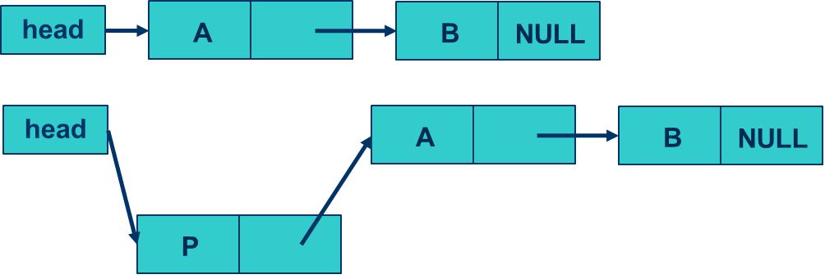
#include <stdio.h>
#include <stdlib.h>
int main(){
struct stu_node //结构体类型定义
{
int num;
char tel[11];
struct stu_node *next; //指向下一个结点（也是此结构体类型）的指针
};
struct stu_node *head,*tail,*p; //定义结点变量
int n;
head=NULL; //头指针赋初值
scanf("%d",&n); //输入学生人数
while(n!=0){
p=(struct stu_node *)malloc(sizeof(struct stu_node)); //动态申请新结点空间
scanf("%d%s",&(p->num),p->tel); //新结点成员赋值
p->next=head; //表头添加法
head=p;
n--;
}
for(p=head;p!=NULL;p=p->next) //输出链表
printf("%d\t%s\n",p->num,p->tel);
return 0;
}

Slide 143
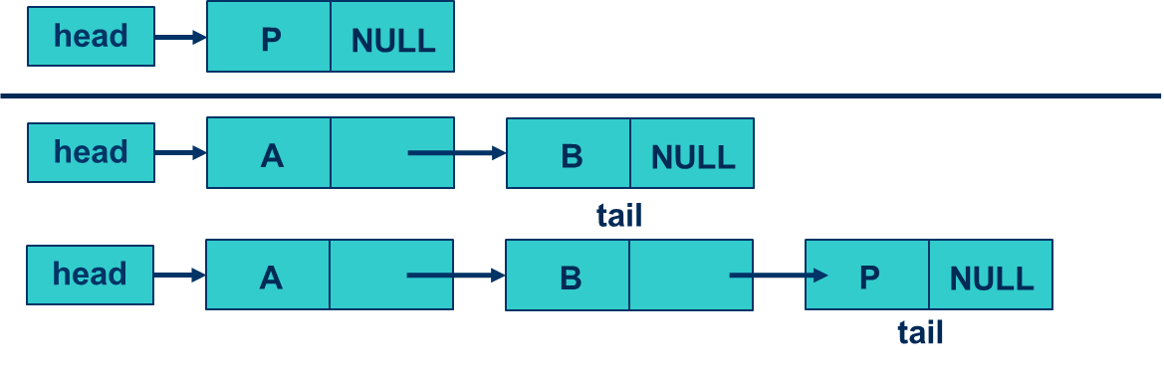
#include <stdio.h>
#include <stdlib.h>
int main(){
struct stu_node //结构体类型定义
{
int num;
char tel[11];
struct stu_node *next; //指向下一个结点（也是此结构体类型）的指针
};
struct stu_node *head,*tail,*p,*p1,*p2; //定义结点变量
int n;
head=tail=NULL; //头尾指针赋初值
scanf("%d",&n); //输入学生人数
while(n!=0){
p=(struct stu_node *)malloc(sizeof(struct stu_node)); //动态申请新结点空间
scanf("%d%s",&(p->num),p->tel); //新结点成员赋值
p->next=NULL; //表尾添加法,新结点next指针置为空
if(head==NULL)
head=p;
else
tail->next=p;
tail=p;
n--;
}
for(p=head;p!=NULL;p=p->next) //输出链表
printf("%d\t%s\n",p->num,p->tel);
return 0;
}

Slide 144
head
  A
  B
  NULL
p1
p2
  P
  NULL
p=(struct stu_node *)malloc(sizeof(struct stu_node));
scanf("%d%s",&(p->num),p->tel);
p->next=NULL;
p1=p2=head;
if(head==NULL) //原链表为空
head=p;
else{ //原链表不为空时插入
while((p->num>p2->num)&&(p2->next!=NULL)){ //按学号顺序查找插入位置
p1=p2; //p1,p2各后移一个结点
p2=p2->next;
}
if(p->num<=p2->num){ //找到插入点位置在p1和p2之间
if(head==p2) head=p; //插入最小学号
else p1->next=p;
p->next=p2;
}
else
p2->next=p; //插入最大学号
}
for(p=head;p!=NULL;p=p->next)
printf("%d\t%s\n",p->num,p->tel);
return 0;
}

Slide 145
单链表的常用操作
删除结点p2,要找到前一节点p1
head
p1
p2
head
p1
p2
先脱链:p1->next=p2->next;
p1->next =
p1->next->next;
后删:free(p2);

Slide 146
#include <stdio.h>
#include <stdlib.h>
int main(){
struct stu_node //结构体类型定义
{
int num;
char tel[11];
struct stu_node *next; //指向下一个结点（也是此结构体类型）的指针
};
struct stu_node *head,*tail,*p,*p1,*p2; //定义结点变量
int n;
head=tail=NULL; //头尾指针赋初值
scanf("%d",&n); //输入学生人数
while(n!=0){
p=(struct stu_node *)malloc(sizeof(struct stu_node)); //动态申请新结点空间
scanf("%d%s",&(p->num),p->tel); //新结点成员赋值
p->next=NULL; //表尾添加法,新结点next指针置为空
if(head==NULL)
head=p;
else
tail->next=p;
tail=p;
n--;
}
for(p=head;p!=NULL;p=p->next) //输出链表
printf("%d\t%s\n",p->num,p->tel);

Slide 147
head
  A
  B
  C
  NULL
p1
p2
scanf("%d",&n1); //输入要删除的学号
if(head==NULL){ //空链表不能删除
printf("Can't Del.");
return 0;
}
if(head->num==n1){ //删除表头结点
p2=head;
head=head->next; //脱链
free(p2); //释放空间
}
p1=head; //删除表头结点外的结点
p2=head->next;
while(p2!=NULL){ //从表头的下一个结点搜索
if(p2->num==n1){ //p2所指结点是待删结点
p1->next=p2->next; //脱链
free(p2); //释放空间
}
else{ //p2不是待删结点,p1,p2后移一个结点
p1=p2;
p2=p2->next;
}
}
for(p=head;p!=NULL;p=p->next)
printf("%d\t%s\n",p->num,p->tel);
return 0;
}

Slide 148
小结
指针即地址，指针变量就是专门用于存放变量内存地址值的变量。利用指针可以间接访问它指向的变量或者数组。
指针可以作为函数参数，也可以作为函数返回值。利用指针可以获得字符串的首地址，进而操作字符串。
结构体是由一系列具有相同类型或不同类型的数据构成的数据集合。可以用结构体声明结构体变量、结构体数组、结构体指针等，用以实现较复杂的数据结构。
链表是一种物理存储单元上非连续、非顺序的存储结构，数据元素的逻辑顺序是通过链表中的指针链接次序实现的。链表由一系列结点（链表中每一个元素称为结点）组成，结点可以在运行时动态生成。每个结点包括两个部分：一个是存储数据元素的数据域，另一个是存储下一处结点地址的指针域。相比于线性表顺序结构，链表的一个重要特点是插入、删除操作灵活方便，不需移动结点，只需改变结点中指针域的值即可。

